Slide 1

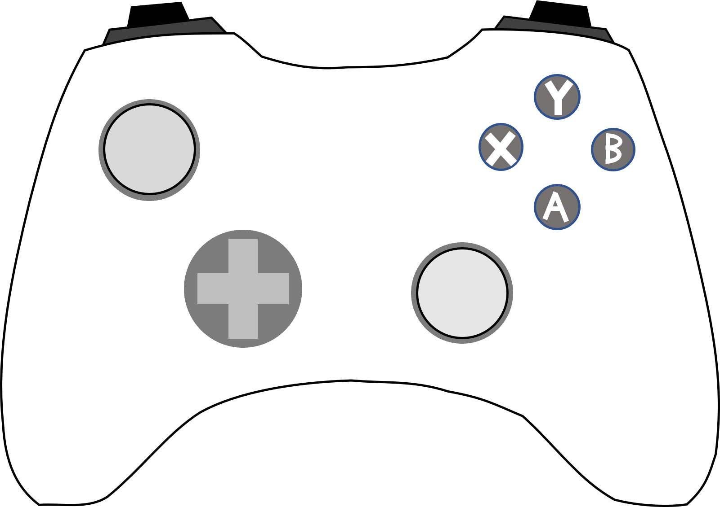
HAL東京 HEW2022 草案テンプレート
▽ゲームタイトル (最初に考えるのではなく、コンセプトとルール案を出した後にゲーム内容にあった名称を考案しましょう！)
CrashMethod(仮)
▽何を楽しませるのか (達成すべき目標・目的、お客さんにさせたい体験を一言で表すとなんですか？)
決まった形に壊す！
壊す
▽ゲーム概要
今回のテーマの遊びを”一言”で言うと
…だ！！
合致率80%以上
損傷率50%未満
クリアタイム
＋3
10%
獲得可能合致率
92%
決められた形に合わせて破壊しよう
合致率70%以上でステージクリア
成功例
失敗例
オブジェクトに対する影響
大きな穴をあけられる
小さな穴をあけられる
損傷率 大
損傷率 小
チーム番号
306
チーム名
(平成産)(遺伝子組み換えでない)
作成者名
仙頭充将
Notes:
より強いリアクション
ゲームにしか出来ないこと
コンボ、

